Slide 1
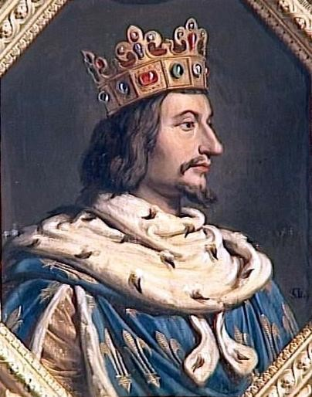
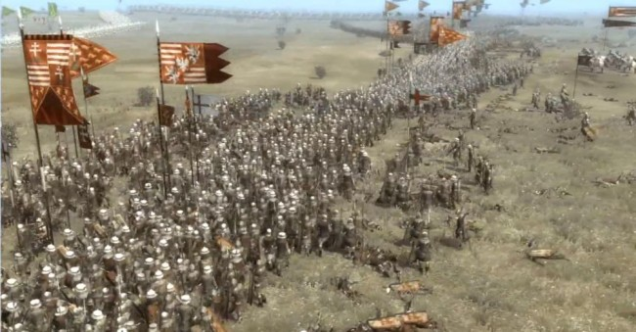
Feudalizmus, kto žil v stredovekom štáte
Pre 6. ročník ZŠ
Tematický celok:
Vypracoval: Branislav Benčič
ZŠ s MŠ Kalinčiakova 12

Slide 2
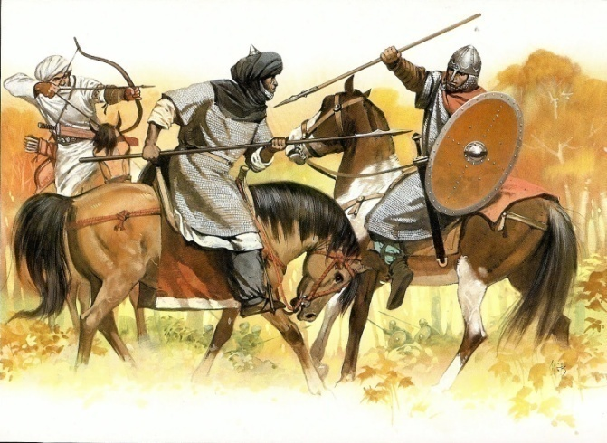
Nepokojná doba
Silná Franská ríša, ale aj iné stredoveké kráľovstvá vznikali v období chaosu a zmätkov, kde každý bojoval s každým...

Slide 3
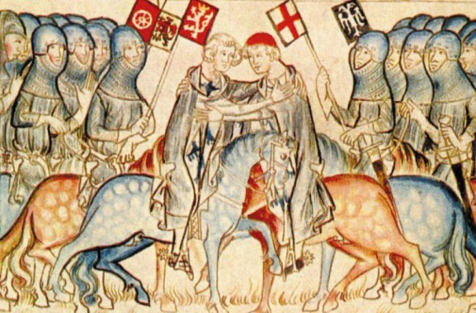
Tí ktorí chránili kmeň
V prvých storočiach stredoveku => vojny na dennom poriadku...
najvplyvnejšou časťou kmeňa = bojovníci => chránili kmeň pred dobyvateľmi a zároveň dobýjali cudzie územia – družina kmeňových bojovníkov

Slide 4
Kráľ a jeho vazali
Kráľ vládol nad všetkými a udeľoval
výhody = PRIVILÉGIÁ
do popredia družín = najudatnejší bojovníci => stávali sa ich pánmi
často sa nazývali aj kráľmi
družina získala nové územie = kráľ ho celé aj s ľuďmi, ktorí na ňom žili, pokladal za svoj majetok => kráľ bol najväčším vlastníkom pôdy

Slide 5
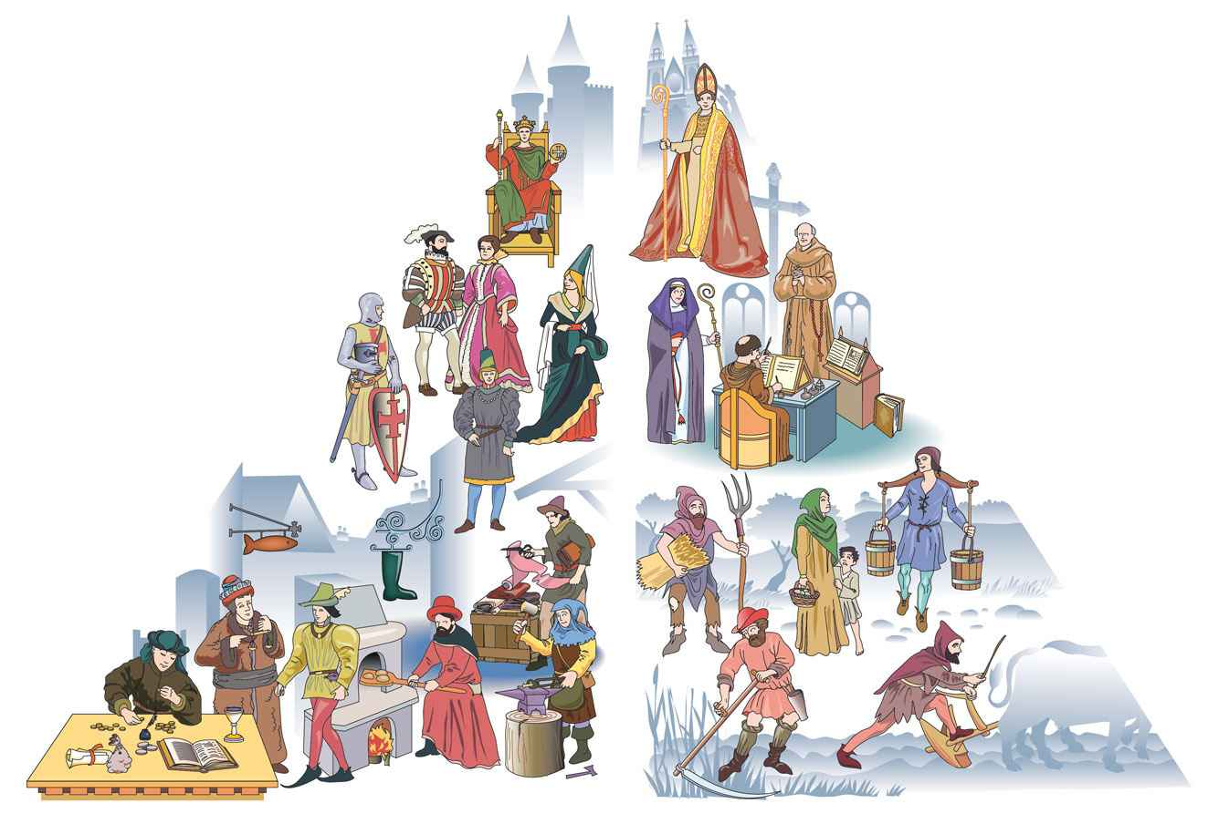
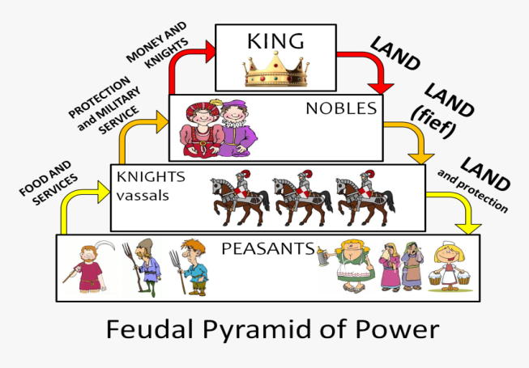
Feudalizmus
dobyté územie bolo potrebné riadiť => kráľ prepožičiaval pôdu príslušníkom bojovej družiny => léno
Tento prepožičaný majetok nazývame léno – feudum /latinsky/ = systém sa nazýva FEUDALIZMUS...

Slide 6
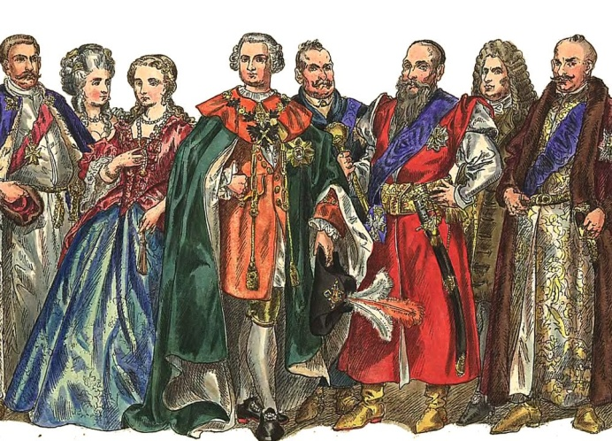
vazali
Kráľ rozdával členom svojej družiny za odmenu rozličné výsady a tak z družiny bojovníkov sa stala privilegovaná vrstva => šľachta
Šľachtici sľúbili kráľovi vernosť a vojenskú pomoc pri obrane ríše => stávali sa vazalmi kráľa
ŠĽACHTIC = človek, ktorý mal v spoločnosti
zvláštne vymoženosti → výsady
VAZAL = šľachtic v službách kráľa...

Slide 7
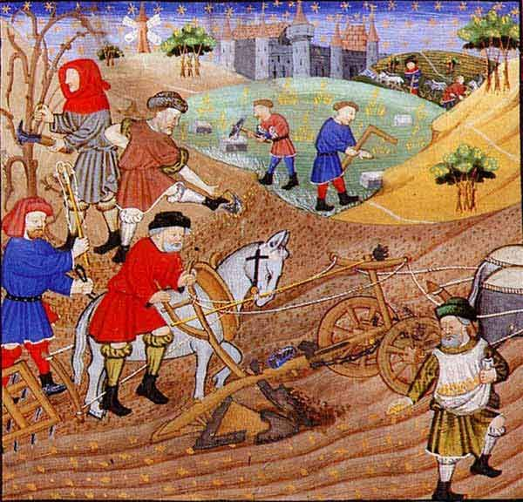
poddaní
Nielen územie, ale aj ľudia na dobytom území = majetok dobyvateľa
Obyčajní ľudia strácali osobnú slobodu ...museli pracovať na panskom, nemohli sa voľne sťahovať , museli odvádzať dane a iné poplatky...dostali od pána sľub, že ich bude chrániť...týchto ľudí nazývame PODDANÍ...

